Slide 1
Groupement Nord
Janvier 2021

Slide 2
Quelques mots d’introduction

Slide 3
Intelligence collective
Capacités intellectuelles et cognitives d’un collectif
Résolution de problèmes complexes et globaux

Slide 4
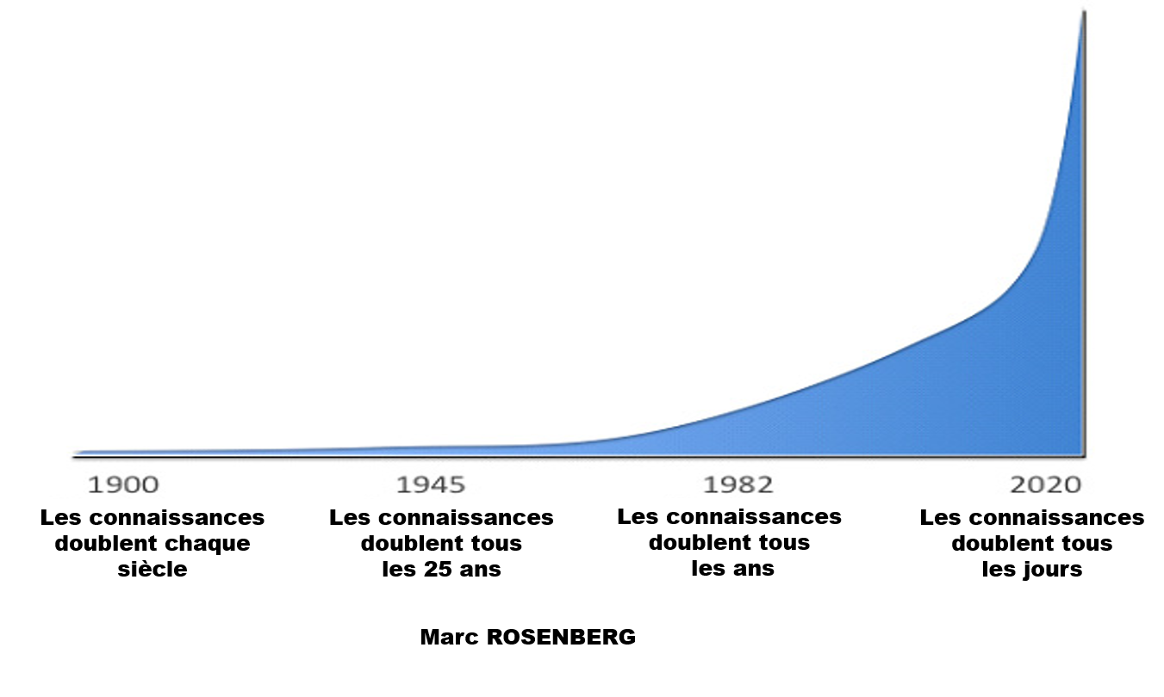
Intelligence collective
Accumulation des connaissances
Fragmentation des savoirs
Hyper-spécialisation

Slide 5
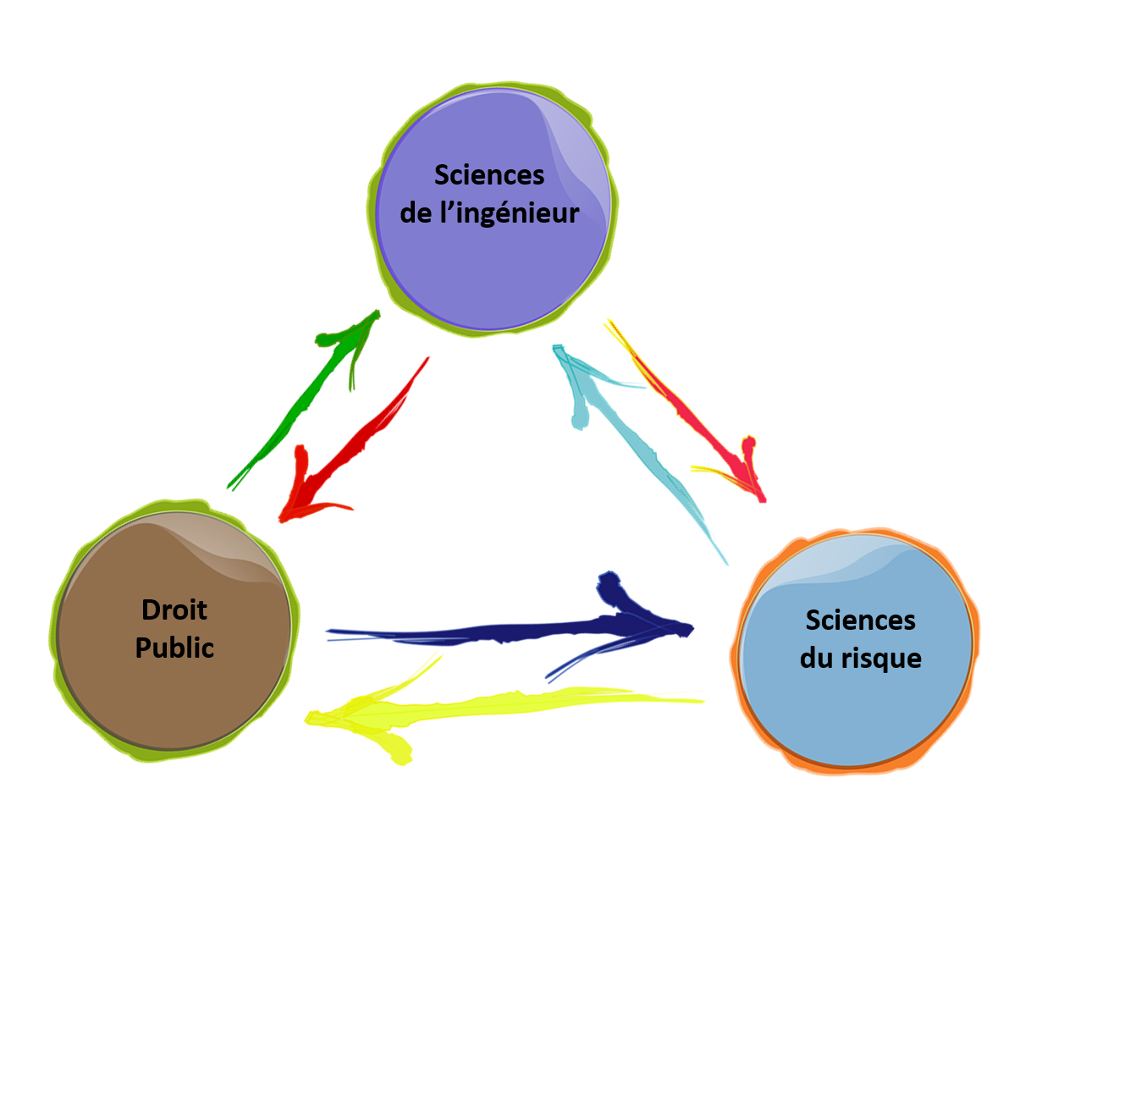
Intelligence collective
1990 - 2000

Slide 6
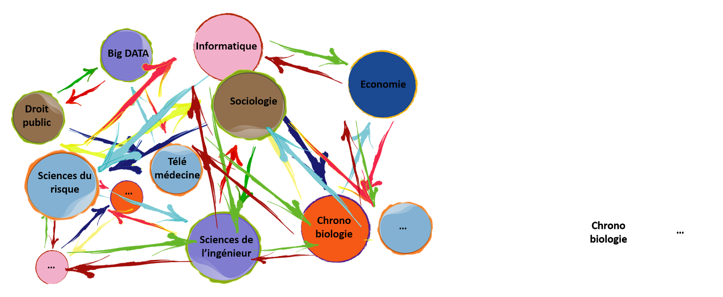
Intelligence collective
2020

Slide 7
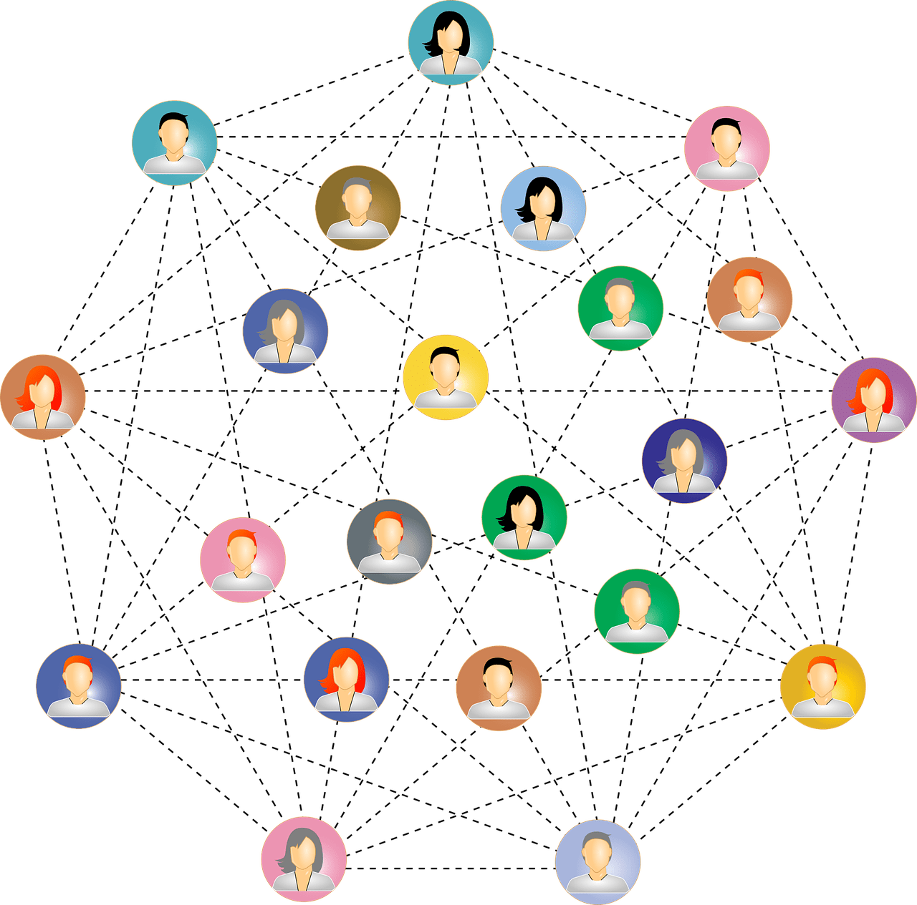
Intelligence collective

Slide 8
Intelligence collective

Slide 9
Innovation
Opportunité - nouvelle idée - réalisation concrète - besoins utilisateurs - diffusion/généralisation

Slide 10
Innovation
“ L’innovation n’est pas un flash de génie.
C’est un travail difficile.
Et ce travail devrait être organisé comme une activité régulière de chaque unité de l’organisation, et ce à chaque niveau du management.”
Peter DRUCKER - Théoricien du management

Slide 11
Innovation
Innovation de cycle long :
Innovation dirigée
Recherche et développement

Slide 12
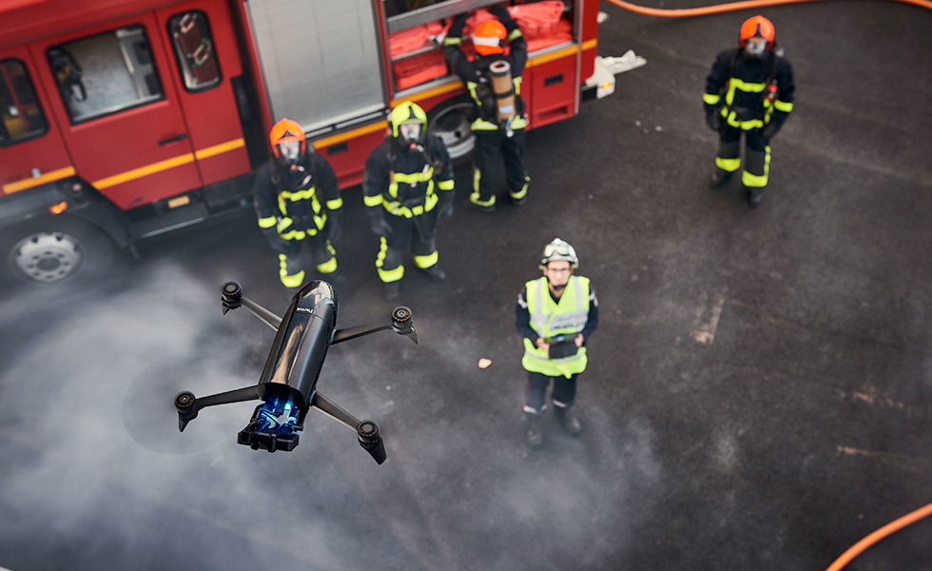
Innovation
Innovation de cycle court :
Innovation ouverte
Innovation participative
Intrapreneuriat
Extrapreneuriat
Sérendipité

Slide 13
Innovation

Slide 14
Innovation dans le secteur du secours
Des forces
Capacités d'adaptation et créativité
La double vie
Des faiblesses
Difficultés à considérer le sujet
Morcellement des organisations
Sujet trop souvent restreint

Slide 15
Les piliers fondamentaux
Avoir des équipes avec des profils variés
Créer des espaces de liberté et d’expressions
Créer des espaces de rencontres
Permettre l’erreur et valoriser l’essai
Identifier les compétences des équipes

Slide 16
Le constat
PAGE DE TITRE
Combien d’idées restent au stade de la machine à café ?
Et pourtant j’ai des compétences, et si on me laissait faire un peu
Et si je pouvais résoudre mes difficultés ?
Le CIS voisin a fait un truc super, et comme on ne le savait pas, on a refait la même chose

Slide 17
Pour quoi faire ?
Passer du concept à la réalité, mettre en œuvre mes idées
Trouver des idées, des solutions
Identifier ses problèmes
Valoriser mes idées et mes compétences
Partager les idées

Slide 18
Le cadre
PAGE DE TITRE
Comment faire ?
Quels objectifs ?
Un cadre le plus souple possible
Avec quel outil ?
Une démarche au niveau du groupement
Valoriser les idées

Slide 19
Lancement et mise en œuvre
Oct. 2020
Acculturation et confiance
Création d’une équipe en charge de dynamiser l’innovation participative
Présentation et lancement de la démarche dans les CIS
Journée d’acculturation en association avec ATRAKSIS
Depuis 2018
Juin 2019 et été 2020
Dec. 2020
Lancement de la démarche
Lancement de la plate-forme numérique
Déc. 2020
Retour d’expérience et amélioration
Journée de l’innovation au groupement Nord
Tous les ans
A définir (juin 2020)

Slide 20
Service Départemental d’Incendie et de Secours de Seine-et-Marne
56 avenue de Corbeil - BP 109 - 77001 MELUN Cedex – 01 60 56 83 00 – www.sdis77.fr – www.facebook.com/sdis77

Slide 21
La journée d’acculturation à l’innovation participative
Les grands concepts de l’innovation
Le contexte
Le besoin
Quelle utilité ?
Se positionner dans une démarche plus globale
1h
Pour qui ?
Les chefs de centre et adjoints
Les chefs de section et personnels GN
Les ambassadeurs
Exemple d’innovation participative
La gendarmerie nationale : Wik’innovation
L’armée
Ce qui a déjà été fait au groupement Nord
2h
La démarche d’innovation participative au groupement Nord
Présentation du cadre général
Présentation de la plate-forme
Echange
2h
Travail en groupe et temps d’échange: comment impulser la démarche dans mon centre
1h30

Slide 22
Exemples d’innovation participative au GN
RH, QVS
Préparation opérationnelle
Flash code pour les manœuvres à Mitry
INC BOX à Coulommiers
Local Formation à Meaux
L’évaluation à 360° (Coulommiers et bientôt Meaux)
L’outil de covoiturage sur Workplace (Meaux)
Technique
La columérienne
Le réapprovisionnement en AD Blue (Coulommiers)
L’application MATOS (Saint Germain)

Slide 23
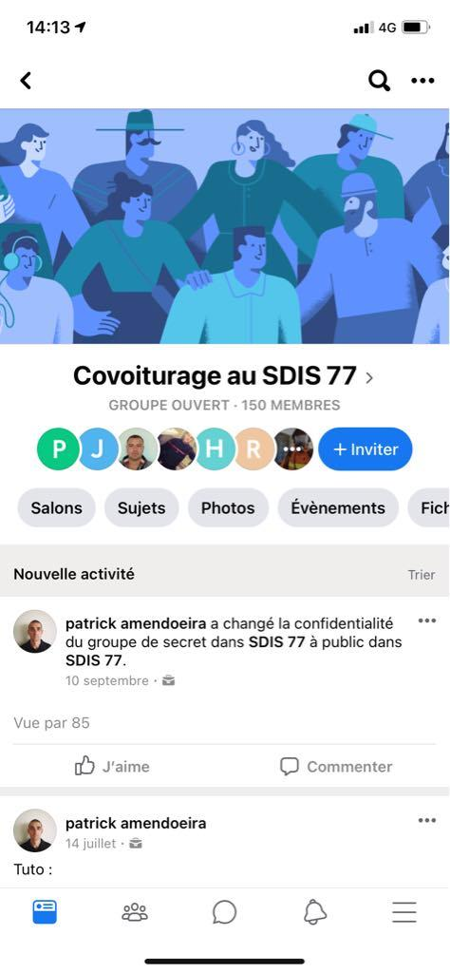
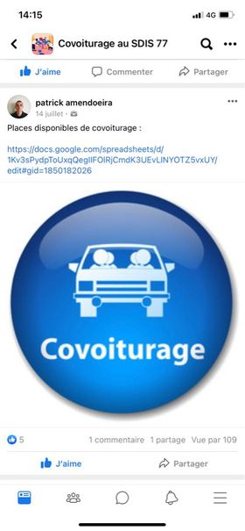
Exemples d’innovation participative au GN

Slide 24
Exemples d’innovation participative au GN

Slide 25
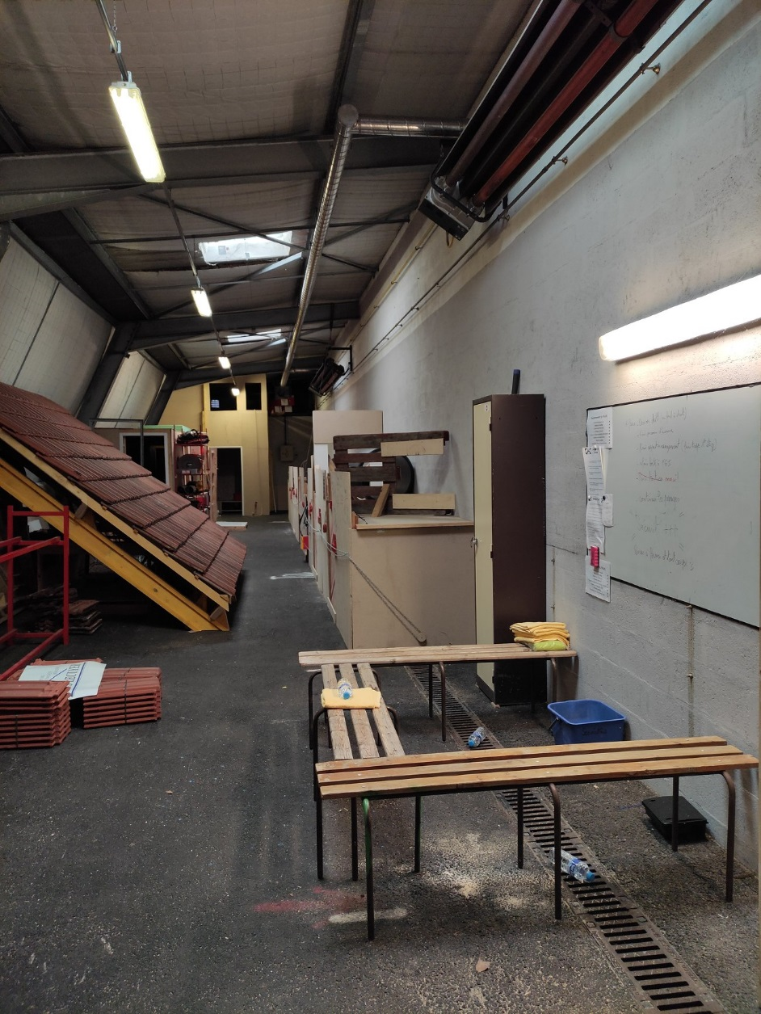
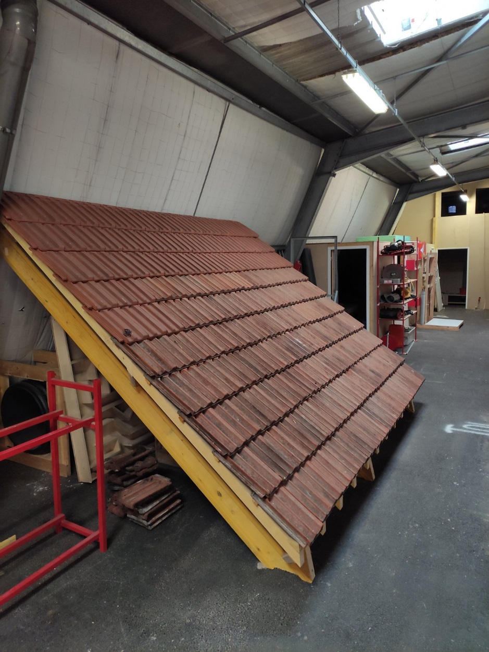
Exemples d’innovation participative au GN

Slide 26
Le cadre général
Objectif : permettre à chacun de faire part d’idée pour solutionner une ou des problématiques et en favoriser la mise en oeuvre
Objectifs recherchés et thématiques
Cadre et domaine concerné :
Cadre de vie dans les CIS (journée de garde, infra…)
Opération et la préparation opérationnelle
Les ressources humaines
Un document cadre

Slide 27
Le cadre général
Comment remonter une idée sans être bloqué par les différents niveaux hiérarchique, sans avoir à prendre rendez-vous avec mon chef de centre ou de groupement ?
La plate-forme numérique de l’innovation
Disposer d’un outil qui permet à chacun de donner son idée, la partager et d’en proposer la mise en œuvre
Un outil simple d’utilisation qui facilité la réactivité et la fluidité
Un outil utilisé sans aucun frein hiérarchique
Un document cadre
Cet outil : la plate-forme numérique de l’innovation

Slide 28
Le cadre général
La déclaration d’idée
La sélection des idées par le club des ambassadeurs :
Une dizaine d’ambassadeurs
2 ou 3 chefs de centre
Le chef de groupement ou son adjoint
Les chefs de sections éventuellement concernés
La mise en œuvre de la démarche
Un document cadre
La mise en œuvre de l’idée :
- En collaboration groupement/centre/innovateur et personnes compétentes dans le domaine + éventuellement service EM

Slide 29
Le cadre général
L’équipe « innovation participative » du GN
Missions :
Gérer les inscriptions sur la plate-forme
Réceptionner les idées (retour et délai)
Organiser et planifier le club des ambassadeurs
Suivre la mise en œuvre des idées
Réaliser les pré-analyse d’opportunité avec les ambassadeurs
Communiquer sur les idées mises en oeuvre
Les équipes de mise en œuvre
Les ambassadeurs
Accompagner et impulser la démarche à l’échelon local avec le chef de centre et les adjoints
Communiquer et accompagner la mise en œuvre de la démarche et de la plate-forme
Réalise les pré-analyses d’opportunité
Participer à la sélection des idées à l’échelon du groupement
Accompagner les innovateurs et leur proposer, avec le chef de centre, des expérimentations locales
Partager avec les ambassadeurs des autres centres
Les chefs de centre et adjoints
Accompagner et impulser la démarche à l’échelon local avec les ambassadeurs
Donner du temps à l’innovation
Lancer des expérimentations locales le cas échéant

Slide 30
Le cadre général
Mesure de l’impact :
Renforce l’existant
Améliore l’existant
Réinvente l’existant
Valorisation et partage
Un document cadre
Via la plate-forme
Une communication semestrielle
Les journées de l’innovation

Slide 31
INNOVATION PARTICIPATIVE
PAGE DE TITRE
Mur d’expression,
Temps d’échange CIS…
Gpt + CIS + Innovateurs + personnes compétentes
10 ambassadeurs
2 à 3 chefs CIS
Chef de groupement
Chef de section concerné
Gpt territorial
Ambassadeurs des CIS
Idées individuelles ou collectives
Accessible à tous
Sans lien hiérarchique
Equipe de mise en oeuvre
Le centre
Mise en œuvre de l’idée
Plate-forme numérique de l’innovation et des compétences
Gestion de la plate-forme
Club des ambassadeurs
Organisation des idées
Identification des compétences
Trier par pertinence et faisabilité
Idée retenue ou non et pourquoi
Outil de remontée des idées et des compétences
L’individu
Retour prise en compte et délai de réponse
Partage de toutes les idées
Journée de l’innovation du groupement

Slide 32
1 exemple : la gendarmerie nationale et les ateliers de la performance

